Slide 1

TRƯỜNG ĐẠI HỌC CẦN THƠ
TRƯỜNG CÔNG NGHỆ THÔNG TIN VÀ TRUYỀN THÔNG
NIÊN LUẬN CƠ SỞ NGÀNH
NGÀNH KHOA HỌC MÁY TÍNH
Đề tài:
XÂY DỰNG HỆ THỐNG QUẢN LÝ
CHUYẾN BAY - ĐẶT VÉ TRỰC TUYẾN
Giảng viên hướng dẫn:
Sinh viên thực hiện:
TS. Lưu Tiến Đạo
Nguyễn Thanh Xuân
MSSV: B2106825
Notes:
1

Slide 2
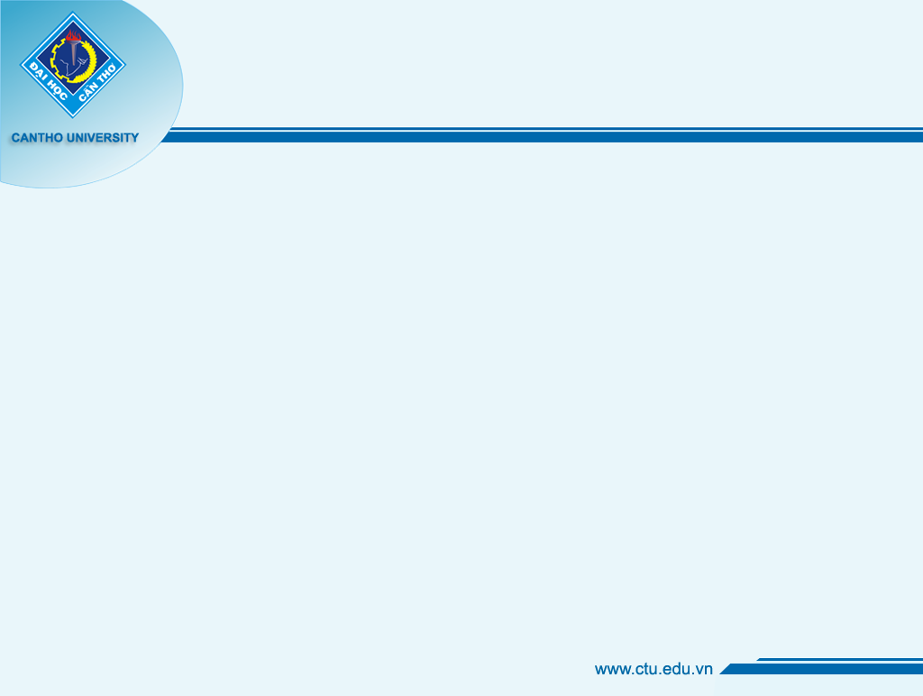
Nội dung
I. Tổng quan.
II. Thực hiện.
III. Kết quả đạt được.
IV. Kết luận và hướng phát triển.
V. Demo hệ thống.
1
Notes:
2

Slide 3
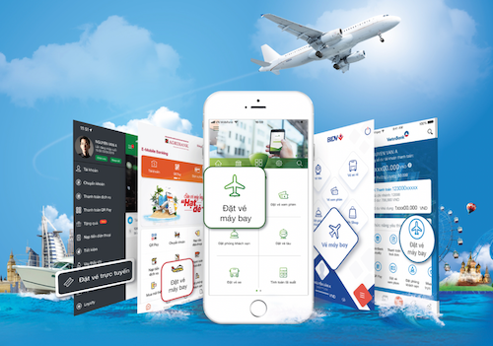

I. Tổng quan
1. Đặt vấn đề.
Sự phát triển không ngừng của ngành hàng không.
Nhu cầu tìm kiếm, đặt vé máy bay trực tuyến ngày càng phổ biến.
Nhu cầu quản lý, tối ưu hóa quy trình kinh doanh của các hãng hàng không.
2
Notes:
2

Slide 4
I. Tổng quan
2. Mục tiêu
Xây dựng “Hệ thống quản lý chuyến bay - đặt vé trực tuyến” trên nền tảng website bằng mô hình MVC.
3. Ứng dụng
Đối với hành khách:
Đối với hãng hàng không:
Tiện lợi, tiết kiệm thời gian và công sức trong việc tìm kiếm và đặt vé trực tuyến.
Quản lý hiệu quả, tối ưu hóa lịch trình và dịch vụ một cách linh hoạt, đáp ứng các nhu cầu cụ thể.
3
Notes:
2

Slide 5
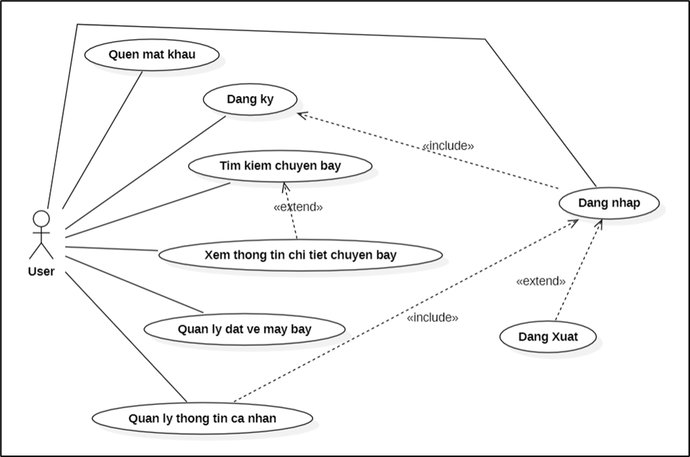
II. Thực hiện
Sơ đồ usecase của tác nhân “Hành khách”
4
Notes:
2

Slide 6
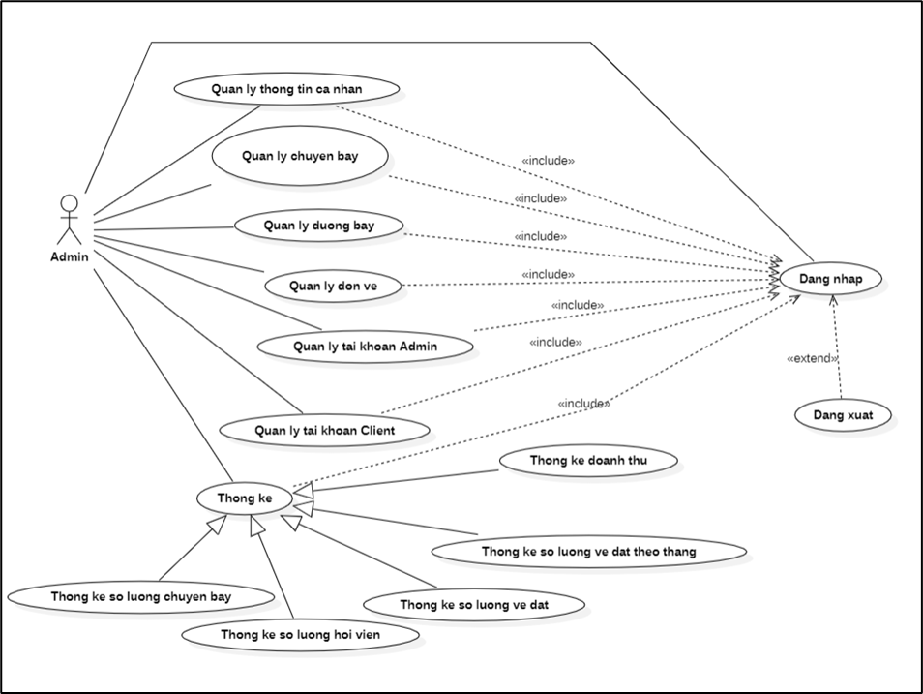
II. Thực hiện
5
Sơ đồ usecase của tác nhân “Quản trị viên”
Notes:
2

Slide 7





II. Thực hiện
Cơ sơ lý thuyết
Cơ sở dữ liệu: MongoDB, Mongoose.
Lập trình back-end: Node.js, Express.js.
Lập trình front-end: Pug, CSS, Javascript, Bootstrap.
6
Notes:
2

Slide 8
III. Kết quả đạt được
Về phía hành khách
Đăng nhập, đăng ký và quên mật khẩu tài khoản.
Tìm kiếm và xem thông tin chi tiết chuyến bay.
Quản lý giỏ hàng và đặt vé máy bay trực tuyến.
Quản lý thông tin cá nhân.
7
Notes:
2

Slide 9
III. Kết quả đạt được
Về phía quản trị viên
Đăng nhập, đăng xuất tài khoản.
Quản lý chuyến bay, đường bay.
Quản lý đơn đặt vé.
Quản lý tài khoản người dùng.
Quản lý thông tin cá nhân.
Thống kê doanh thu.
8
Notes:
2

Slide 10
IV. Kết luận và hướng phát triển
1. Kết luận
Hệ thống đã đáp ứng được các yêu cầu nghiệp vụ cơ bản trong quá trình quản lý các chuyến bay, đặt vé trực tuyến của hãng hàng không.
Giao diện phù hợp, thân thiện với người dùng.
Hệ thống đã được tích hợp chống các lỗ hổng bảo mật XSS, NoSQL Injection, Clickjacking, CSRF và lưu trữ cookie.
9
Notes:
2

Slide 11
IV. Kết luận và hướng phát triển
2. Hướng phát triển
Tích hợp chatbot vào hệ thống, thanh toán trực tuyến.
Cải thiện và mở rộng cấu trúc dữ liệu để phản ánh chính xác hơn các thuộc tính thực tế.
Tăng cường kiểm tra các trường hợp phát sinh lỗi, đảm bảo tính tin cậy và ổn định của hệ thống.
Tích hợp hệ thống trên đa nền tảng như ứng dụng di động, web, Windows, và macOS.
10
Notes:
2

Slide 12
V. Demo hệ thống
Demo thực thi hệ thống
11
Notes:
2

Slide 13

Cám ơn quý thầy/cô
và các bạn đã lắng nghe!

